Slide 1
UTICAJ PODMORSKOG KABLA CRNA GORA – ITALIJA NA PROMJENU CIJENA ELEKTRIČNE ENERGIJE NA BALKANU
CRNOGORSKI KOMITET MEĐUNARODNOG VIJEĆA
ZA VELIKE ELEKTRIČNE MREŽE - CIGRE
Pavle Grbović, Alpiq Energy SE
Zoran Miljanić, Elektrotehnički fakultet Podgorica

Slide 2
GLAVNE KARAKTERISTIKE MODELOVANIH ELEKTROENERGETSKIH SISTEMA
Elektrane koje proizvode u sklopu sistema Crne Gore:
HE Piva (342 MW)
HE Perućica (307 MW)
TE Pljevlja (210 MW)
VE Krnovo (72 MW)
VE Možura (48 MW)
Veliki broj malih hidroelektrana….

Slide 3
GLAVNE KARAKTERISTIKE MODELOVANIH ELEKTROENERGETSKIH SISTEMA
Elektrane koje proizvode u sklopu sistema Srbije:
HE Đerdap 1 i 2 (1369 MW)
Drimsko-Limske hidroelektrane (1358 MW)
Vlasinske hidroelektrane i HE Pirot (230 MW)
TE Nikola Tesla (2787 MW)
TE Kostolac (921 MW)
TE Kolubara (110 MW)
TE Morava (125 MW)

Slide 4
GLAVNE KARAKTERISTIKE MODELOVANIH ELEKTROENERGETSKIH SISTEMA
Sistemi koji funkcionišu u sklopu sistema Bosne i Hercegovine:
ERS Trebinje (TE Gacko 300 MW, TE Ugljevik 300 MW, HE Višegrad 315 MW, HE Trebinje 190 MW, HE Dubrovnik 110 MW, HE Bočac)
EPHZHB Mostar (HE Mostar 72 MW, HE Mostarsko Blato 60 MW, HE Rama, RHE Čapljina 440 MW, He Jajce 78 MW)
EPBiH Sarajevo (Jablanica 180 MW, Grabovica 114 MW , Slalakovac 210 MW, TE Tuzla 715 MW i TE Kakanj 450 MW )

Slide 5
GLAVNE KARAKTERISTIKE MODELOVANIH ELEKTROENERGETSKIH SISTEMA
Elektrane koje proizvode u sklopu sistema Albanije:
HE Fierze 500 MW
HE Komani 600 MW
Vau i Dejes 250 MW

Slide 6
GLAVNE KARAKTERISTIKE MODELOVANIH ELEKTROENERGETSKIH SISTEMA
Elektrane koje proizvode u sklopu sistema Makedonije:
TE Bitola 700 MW
TE Oslomej 125 MW
HE Kozjak 82 MW
HE Sveta Petka 36 MW
HE Vrutok 165 MW
HE Raven 21 MW
HE Vrben 13 MW
HE Špilje 84 MW
HE Globočica 42 MW

Slide 7
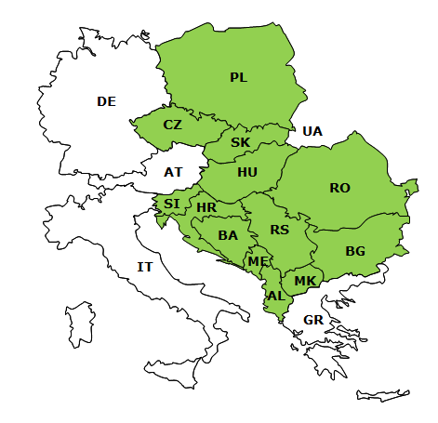
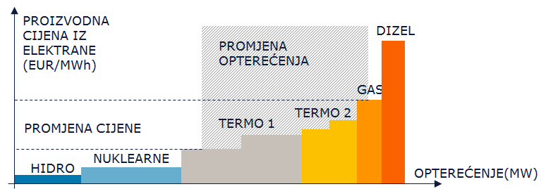
ZONSKA ANALIZA TRŽIŠTA ELEKTRIČNE ENERGIJE
Optimizacija tržišta električne energije se može klasifikovati kao višedimenzionalna optimizacija koju je potrebno riješiti nekom od metoda nelinearnog programiranja
“ZONAL MARKET ANALYSIS “, Ventyx an ABB company
Softver sadrži podatke o preko 1000 elektrana i oko 30 parametara po svakoj elektrani.
Potrebno je unijeti potrošnju, prekogranične prenosne kapacitete, cijene za period 2019 – 2025. za zemlje koje nisu modelovene i sl. u satnoj rezoluciji.
Najprije je potrebno izračunati marginalne cijene pojedinačnih zemalja
Nakon proračuna marginalnih cijena zemalja ili regiona koji se analiziraju, softver funkcioniše po principu “Market coupling“

Slide 8
FUNDAMENTI KOJI UTIČU NA REZULTATE SIMULACIJE
Kapacitet OIEE u Italiji se od 2010. do danas povećao za oko 20 000 MW
TE na Balkanu se ili gase ili smanjuju broj radnih sati godišnje
Smanjenje kapaciteta kabla sa 1200 MW na 600 MW

Slide 9
GRAFIČKI PRIKAZ REZULTATA OPTIMIZACIJE

Slide 10
ZAKLJUČAK
Cijena na HUPX berzi je značajno niža u profilu “offpeak“, ali u “peak“ profilu dolazi do drastične promjene u odnosu cijena i promjene toka energije.
Njie realno očekivati da će cijena na Balkanu biti veća za 5-10 €/MWh (na godišnjem nivou)
Smanjenje kapaciteta kabla, gašenje termo-elektrana na Balkanu i povećanje kapaciteta OIE u Italiji dovodi do približavanja cijena ova dva tržišta, a ujedno se smanjuje uticaj kabla na cijene u regionu.
Tokom ljetnjeg perioda tok energije u „peak“ profilu će biti usmjeren od Italije ka Crnoj Gori.
Kabl će imati značajan uticaj na promjenu tokova energije, ali ne toliko značajan uticaj na promjenu cijena (na godišnjem nivou)
Veću mogućnost zarade će imati OP u odnosu na proizvođače i trgovce kojima se margina zarade smanjuje usljed konstantnog približavanja cijena ova dva tržišta.

Slide 11
PITANJA ZA DISKUSIJU
1. Prema datom opisu (poglavlje 3.1 početni parametri), EES Grčke nije modelovan. Na koji način je uvažen uticaj sistema Grčke na region, naročito imajući u vidu da je Grčka jedan od najvećih uvoznika i da neuvažavanje njenog uticaja može dovesti do značajnije greške u prognozi veleprodajnih cijena?
2. Da li je u simulacionom modelu tržišta angažovanje TE Pljevlja tržišno optimizovano (sa gašenjem elektrane u periodima sa višom tržišnom cijenom od proizvodnih troškova elektrane), ili se smatralo da će EPCG uvijek angažovati elektranu kada je raspoloživa (nevezano za prilike na tržištu)?
3.Posmatrajući dugoročno, potencijalnim ulaskom preostalih država Balkana u ETS mehanizam i, samim tim značajnim povećanjem proizvodnih troškova termoelektrana, u kojoj mjeri autori smatraju da može doći do promjene smjera razmjene na HVDC linku između Italije i Crne Gore?

Slide 12
HVALA NA PAŽNJI!!!

